Slide 1
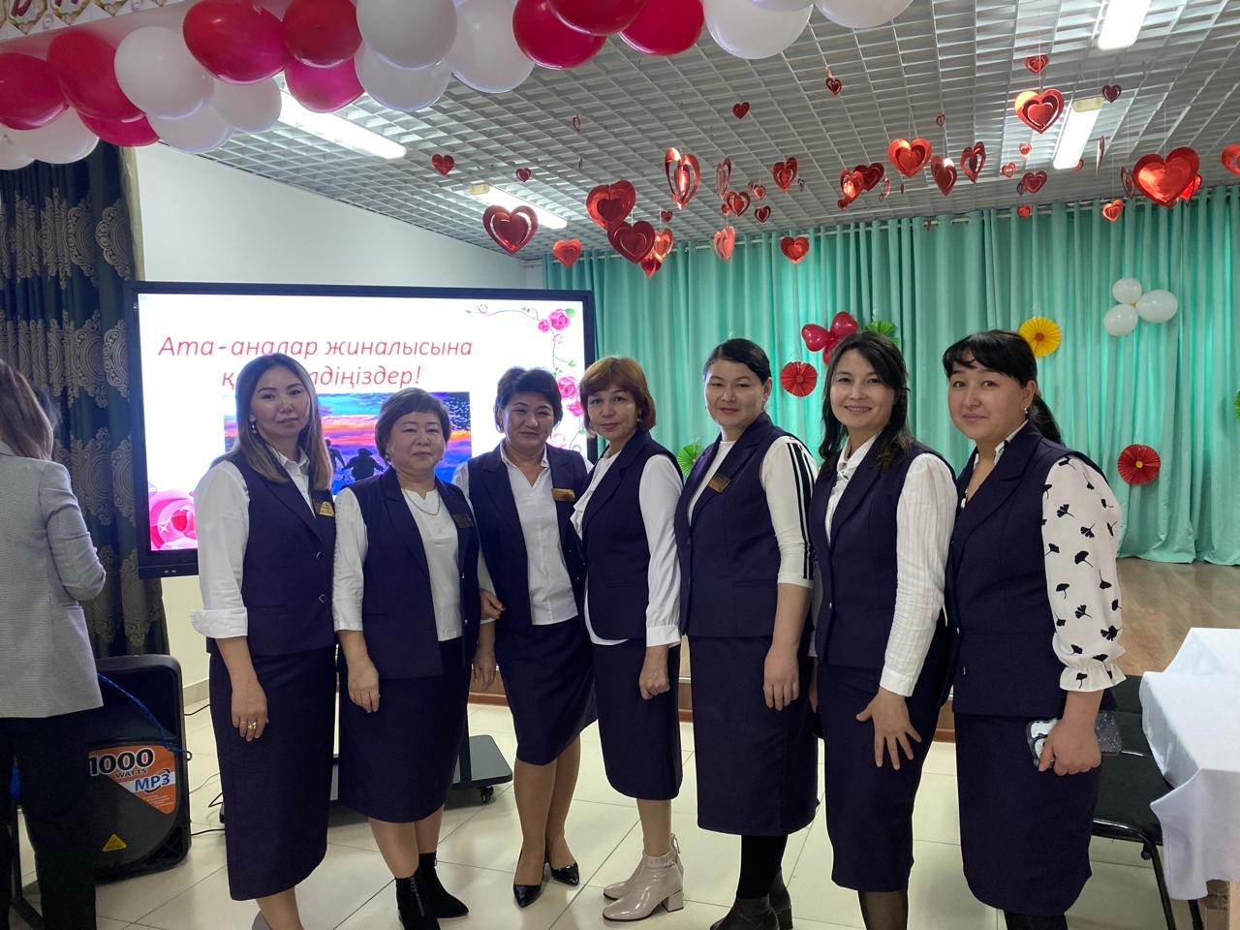
ҚР БІЛІМ ЖӘНЕ ҒЫЛЫМ МИНИСТІРЛІГІ Шымкент Қаласы «№136 жалпы орта білім беретін мектеп»коммуналдық мемлекеттік мекемесінің БАСТАУЫШ СЫНЫП БІРЛЕСТІГІ

Slide 2
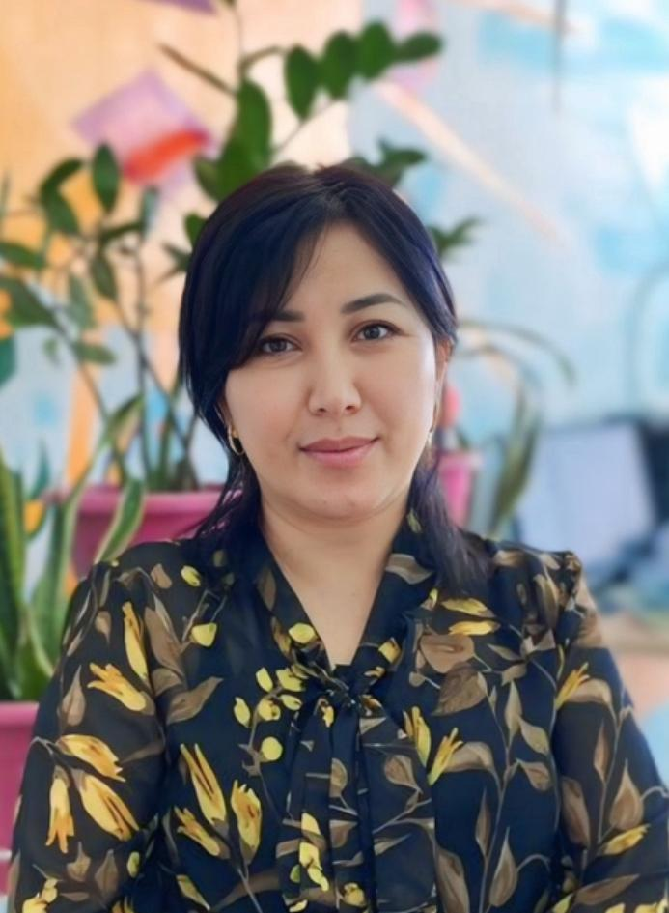
Маутаева Рабиға
Лауазымы: Бастауыш сынып мұғалімі
Білімі: Жоғары
Бітірген оқу орны: М.О.Әуезов атындағы ОҚМУ 2021-2025ж
Санаты: Педагог- зерттеуші
Педагогикалық еңбек өтілі 20жыл

Slide 3
Мадақтама ТURKISTAN USTAZY 2024 ж
1-дәрежелі диплом Білім-Өркениеті.Астана қаласы 2024 ж.
Алғыс хат Шымкент қаласының білім басқармасы.Н.Шамшиева 2024 ж.
Алғыс хат Алтын ұрпақ зияткерлік олимпиадасы 2024 ж
Алғыс хат Кенгуру ойын-конкурсы 2024 ж.
Алғыс хат Ақберен республикалық танымдық журналы 2024
Алғыс хат Ақбота зияткерлік олимпиадасы. Дарын 2025
Алғыс хат Мың бала республикалықзияткерлік орталығы Абай оқулары 2025

Slide 4
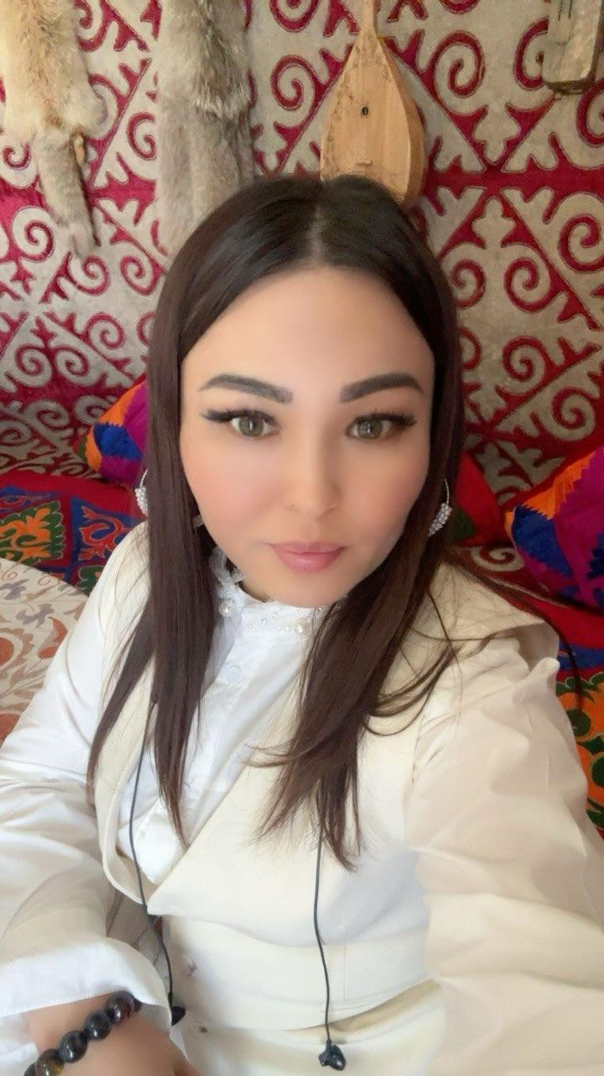
Налибаева Гулмира умаровна
Лауазымы:Бастауыш сынып мұғалімі
Білімі:Жоғары
Бітірген оқу орны: ОҚМУ 2021-2026ж
Санаты: Педагог-модеоатор
Педагогикалық еңбек өтілі 19 жыл

Slide 5
Шымкент қаласының білім басқармасы.Ж.Тәжиева Алғыс хат 2024ж
ПедСтарт республикалық олимпиада Мадақтама 2024 ж
ҚР Мәдениет және Ақпарат Министрлігі Ақберен Республикалық танымдық-шығармашылық журналы «Мақатаев оқулары» конкурсы Алғыс хат 2025 ж
Мың бала зияткерлік орталығы «Мағжан оқулары» конкурсы Алғыс хат 2025 ж
«Білім шыңы» Республикалық Білім беру парадигмасын дамыту және біліктілікті арттыру орталығы «Каникулда кітап оқимыз» Марафон-байқауы Алғыс хат 2025 ж
Республикалық әдістемелік журнал «Педагогика жаңалықтары» Мадақтама 2024 ж
Білім шыңы Республикалық Білім беру парадигмасын дамыту және біліктілікті арттыру орталығы «Жас математик» олимпиадасы Алғыс хат 2025 ж

Slide 6
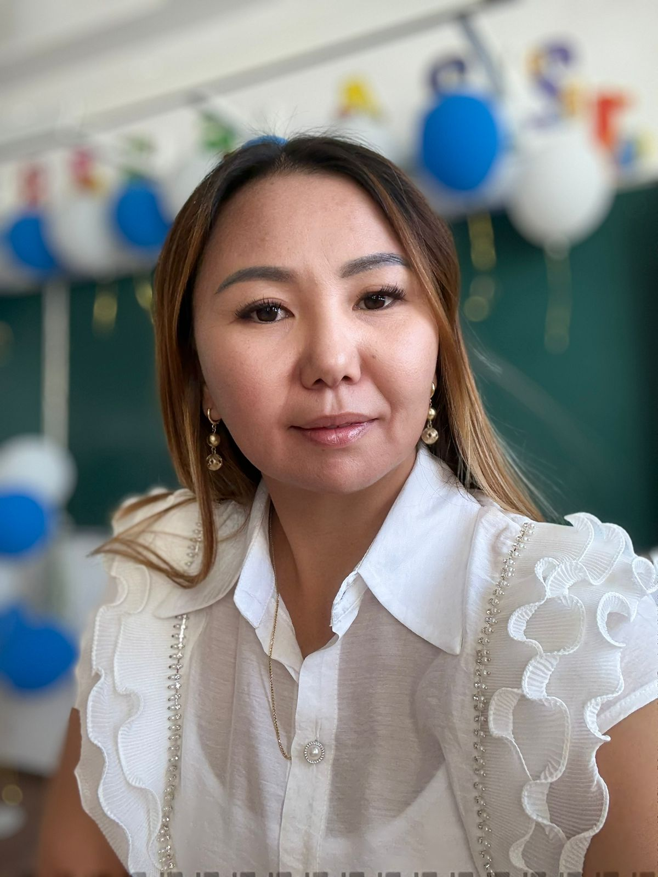
Адырбаева дариға абдималитовна
Лауазымы: Бастауыш сынып мұғалімі
Білімі: Жоғары
Бітірген оқу орны: М.Әуезов 2004-2008ж
Санаты: Педагог- модератор
Педагогикалық еңбек өтілі: 10 жыл

Slide 7
Шымкент қаласының білім басқармасы Н.Шамшиева Алғыс хат 2024
Мектепішілік Л.Н.Мырзакасымова Алғыс хат 2024
Білім-Өркениеті Ұлттық Инновациялық Ғылыми-Зерттеу Орталығы Астана қаласы 1 дәрежелі диплом 2024 ж
Астаналық оқу-әдістемелік орталығы»Мақатаев оқулары» атты Республикалық конкурсы Алғыс хат 2024 ж
Мың бала зияткерлік орталығы Республикалық «Мағжан оқулары» конкурсы Алғыс хат 2025 ж
«Білім шыңы» Республикалық Білім беру парадигмасын дамыту және біліктілікті арттыру орталығы «Каникулда кітап оқимыз» Марафон-байқауы Алғыс хат 2025 ж

Slide 8
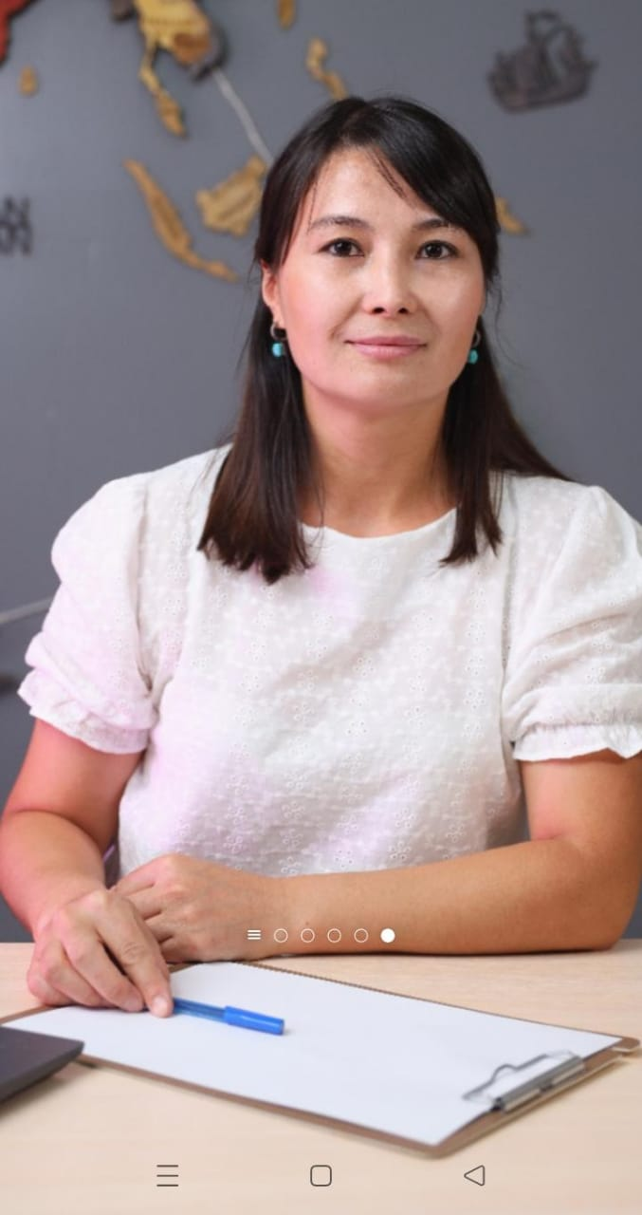
Есенова Нурила Канатовна
Лауазымы: Бастауыш сынып мұғалімі
Білімі: Жоғары -магистр
Бітірген оқу орны: Мирас университет 2014-2018ж
Магистр: М.Ауезов 2020-2022жж
Санаты: Педагог- модератор
Педагогикалық еңбек өтілі 9 жыл

Slide 9
Шымкент қаласының білім басқармасы әдістемелік орталығы КММ-сі Алғыс хат 2024 ж
Халықаралық ғылым мен білімді қолдау орталы «EDU PRINT» жедел басу баспсханасы Құрмет грамотасы 2023 ж
Халықаралық ғылым мен білімді қолдау орталығы «Эрудит» интеллектуалды білім сайты 1 дәрежелі диплом 2023 ж
Болашақ зияткерлік байқауы Алғыс хат 2023 ж
Шымкент қаласының білім басқармасы әдістемелік орталығы Ш.Айтбаева Алғыс хат 2025 ж
«ӨRLEU» біліктілікті арттыру ұлттық орталығы Сертификат 2025 ж

Slide 10
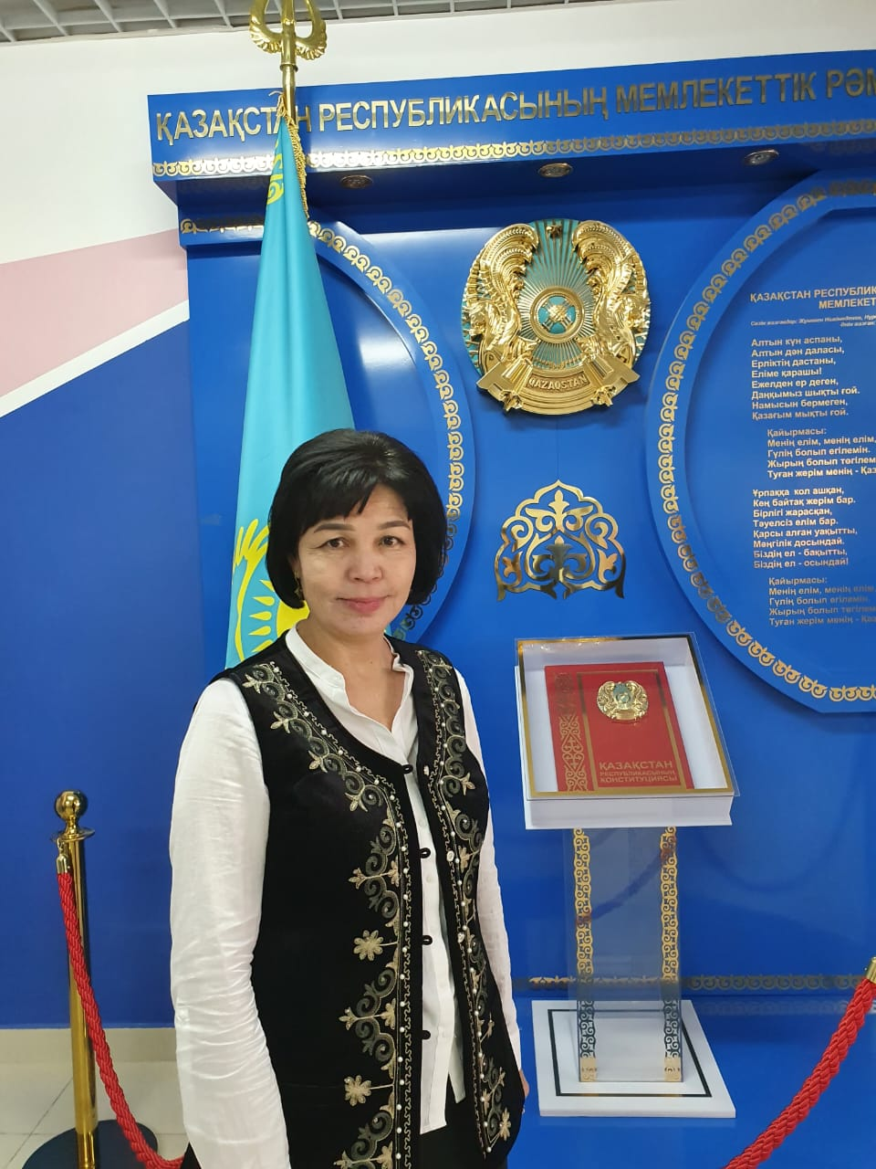
Қаныбек халия Шиленбайқызы
Лауазымы:Бастауыш сынып мұғалімі
Білімі: Жоғары- магистр
Бітірген оқу орны: Шымкент қазақ өзбек инженерлік гуманитарлық университеті . 2000-2004жж.
Санаты: Педагог- зерттеуші
Педагогикалық еңбек өтілі : 23 жыл

Slide 11
Шымкент қаласының білім басқармасы әдістемелік орталығы КММ-сі Алғыс хат 2024 ж
Халықаралық ғылым мен білімді қолдау орталы «EDU PRINT» жедел басу баспсханасы Құрмет грамотасы 2023 ж
Халықаралық ғылым мен білімді қолдау орталығы «Эрудит» интеллектуалды білім сайты 1 дәрежелі диплом 2023 ж
Болашақ зияткерлік байқауы Алғыс хат 2023 ж
Шымкент қаласының білім басқармасы әдістемелік орталығы Ш.Айтбаева Алғыс хат 2025 ж
«ӨRLEU» біліктілікті арттыру ұлттық орталығы Сертификат 2025 ж

Slide 12
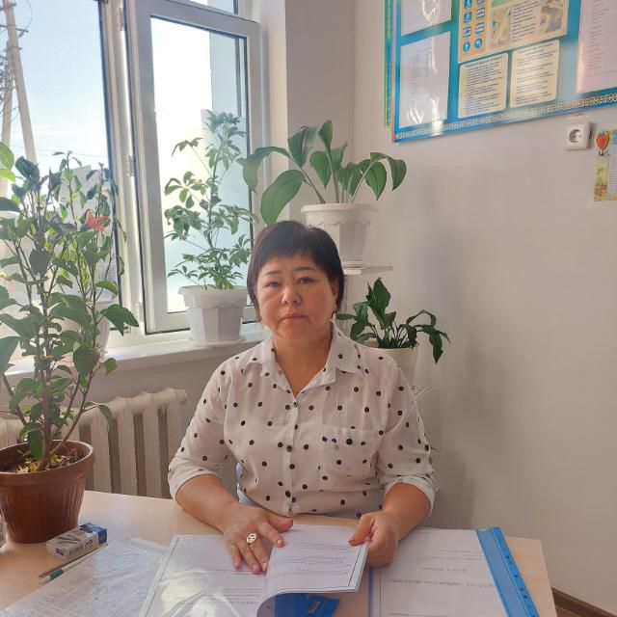
Асқарова Ботагөз
Лауазымы:Бастауыш сынып мұғалімі
Білімі: Жоғары- магистр
Бітірген оқу орны: Шымкент университеті 2005-2009ж
Санаты: Педагог- зерттеуші
Педагогикалық еңбек өтілі : 15 жыл

Slide 13
ҚР Мәдениет және Ақпарат Министрлігі Ақберен Республикалық танымдық-шығармашылық журналы "Абай оқулары" конкурсы Алғыс хат 2023 ж
«ӨRLEU» біліктілікті арттыру ұлттық орталығы Сертификат 2023 ж
«ӨRLEU» біліктілікті арттыру ұлттық орталығы Мадақтама 2023 ж
Шымкент қаласының білім басқармасы әдістемелік орталығы Алғыс хат 2024 ж
«Білім өркениеті» ұлттық инновациялық ғылыми-зерттеу орталығы эссе жазу байқауы 1 дәрежелі диплом 2024 ж
«Білім шыңы» Республикалық Білім беру парадигмасын дамыту және біліктілікті арттыру орталығы «Каникулда кітап оқимыз» Марафон-байқауы Алғыс хат 2025 ж
«Самғау»республикалық білім беру орталығы Алғыс хат 2025-2026 ж
«Алтын ұрпақ» зияткерлік олимпиядасы Грамота2025 ж
Республикалық әдістемелік журнал «Педагогика жаңалықтары» Алғыс хат 2025 ж
«ӨRLEU» біліктілікті арттыру ұлттық орталығы Сертификат 2025 ж
«BILIMGE ORLEU»үздіксіз кәсіптік білім беру орталығы Сертификат 2025 ж
Республикалық әдістемелік журнал «Педагогика жаңалықтары» Сертификат 2025 ж

Slide 14
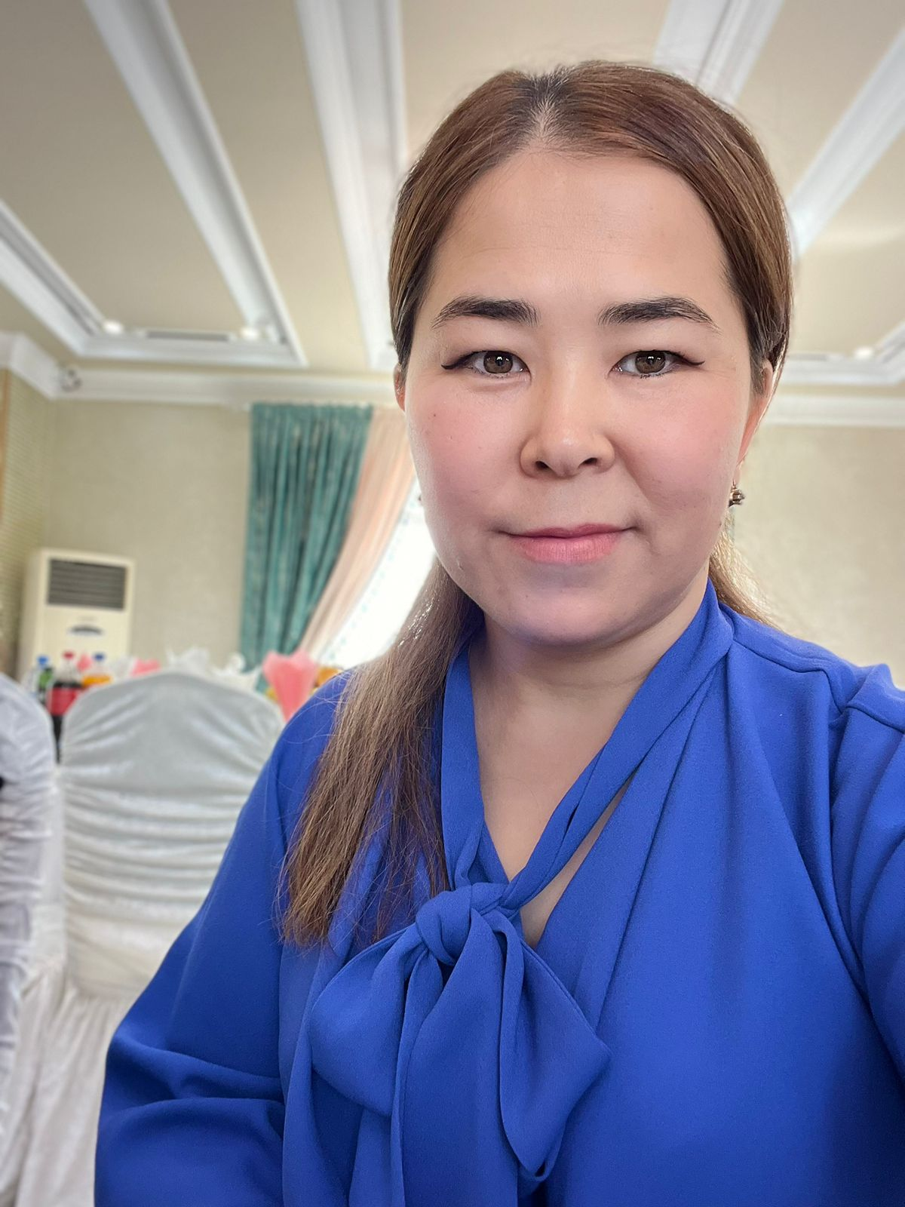
Адилтаева Аселхан Носирқызы
Лауазымы: Бастауыш сынып мұғалімі
Білімі: Жоғары – магистр
Бітірген оқу орны: Қаз ҚызПу 2011-2015жж
Магистр Сырдария университеты 2016-2018жж.
Санаты: Педагог- модератор
Педагогикалық еңбек өтілі 7 жыл

Slide 15
ПедСтарт республикалық олимпиада Диплом 2024 ж
«ӨRLEU» біліктілікті арттыру ұлттық орталығы Мадақтама 2024 ж
«ӨRLEU» біліктілікті арттыру ұлттық орталығы Диплом 2024 ж
«Galamat bilim»оқу-әдістемелік орталығы Сертификат 2024

Slide 16
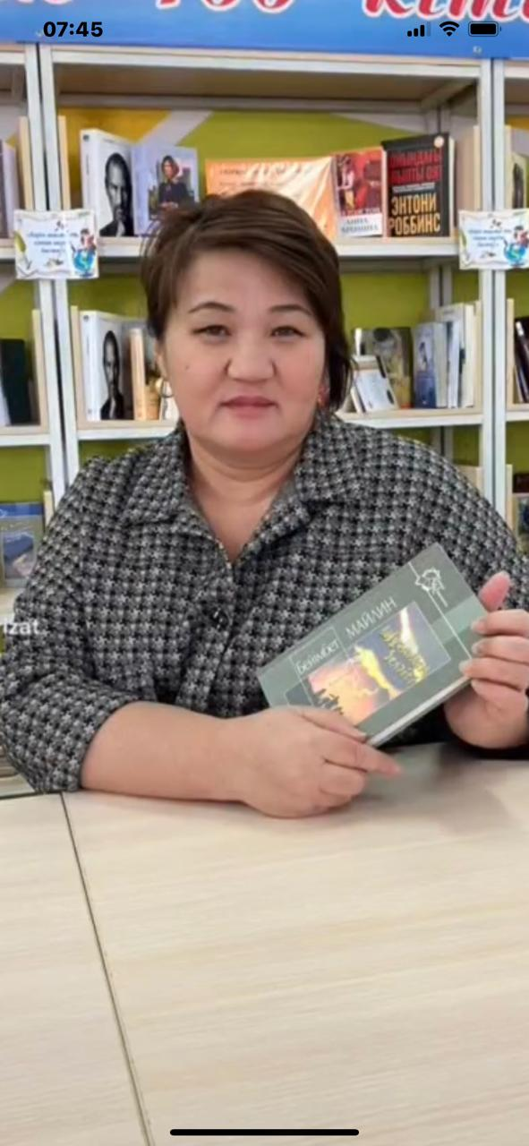
Бердибекова Перизат Советовна
Лауазымы:Бастауыш сынып мұғалімі
Білімі: Жоғары
Бітірген оқу орны:Отырар университеті 2001-2005жж
Санаты: Педагог-модератор
Педагогикалық еңбек өтілі: 25 жыл

Slide 17
«Алтын білім кілті»ғылыми әдістемелік зерттеу орталығы Сертификат 2023 ж
Мектепішілік Л.Н.Мырзакасымова Алғыс хат 2024 ж
«ӨRLEU» біліктілікті арттыру ұлттық орталығы Сертификат 2024 ж
Шымкент қаласы білім,спорт жәнебюджеттік мекеме қызметкерлерініңжергіліктік кәсіптік одағы»қоғамдық бірлестігі Алғыс хат 2024 ж
«ӨRLEU» біліктілікті арттыру ұлттық орталығы Мадақтама 2024 ж
Шымкент қалалық жасөспірімдер кітапханасы Алғыс хат 2023 ж
ULAGAT дамушы ұстаздар орталығы Сертификат 2024 ж
АКBЕRЕN республикалық журналы Алғыс хат 2025 ж
«Педогогикалық шеберлік» журналы Алғыс хат 2024 ж
М.Тасова атындағы «Ең білімді педагог» олимпиадасы 2 орын 2025 ж
BILIMGE ORLEU үздіксіз кәсіптік білім беру орталығы Сертификат 2025 ж
«ӨRLEU» біліктілікті арттыру ұлттық орталығы Сертификат 2025 ж
«Педогогикалық шеберлік» журналы Мадақтама 2024 ж

Slide 18
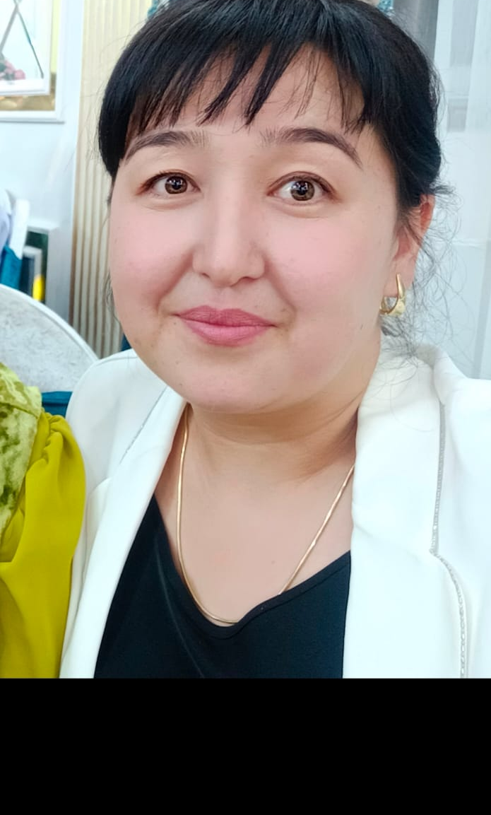
Сембиева Айгерим
Лауазымы: Бастауыш сынып мұғалімі
Білімі: жоғары-магистр
Бітірген оқу орны :Silkway халықаралық университеті 2016-2019 Ж
Магистр: Ж.Ташенов 2021-2023ж
Санаты: педагог -модератор
Педагогикалық еңбек өтілі:6 жыл

Slide 19
Жас ғалым Жастар қоғамдық бірлестігі Алғыс хат 2023 ж
Шымкент қаласының білім басқармасы әдістемелік орталығы Алғыс хат 2025 ж
Мың бала республикалықзияткерлік орталығы Абай оқулары Алғыс хат 2025 ж
ТURKISTAN USTAZY Сертификат 2025ж
ТURKISTAN USTAZY Алғыс хат 2025 ж

